Slide 1
Здоровый образ жизни и его основные принципы и задачи

Slide 2
Здоровый Образ Жизни (ЗОЖ)
«Здоровье – это состояние физического, духовного и социального благополучия, а не только отсутствие болезней и физических дефектов»
Как бы ни была эффективна система здравоохранения , она не может пока победить всех болезней.
Но Человек – сам творец своего здоровья, за которое надо бороться.

Slide 3
Как же укрепить свое здоровье?
Ответ прост - вести здоровый образ жизни!

Slide 4
Под здоровым образом жизни понимаются такие формы и способы повседневной жизнедеятельности, которые соответствуют гигиеническим принципам, укрепляют адаптивные возможности организма, способствуют успешному восстановлению, поддержанию и развитию его резервных возможностей, полноценному выполнению личностью социально - профессиональных функций.
Здоровый образ жизни - это комплекс оздоровительных мероприятий, обеспечивающий гармоничное развитие, работоспособность и долголетие.

Slide 5
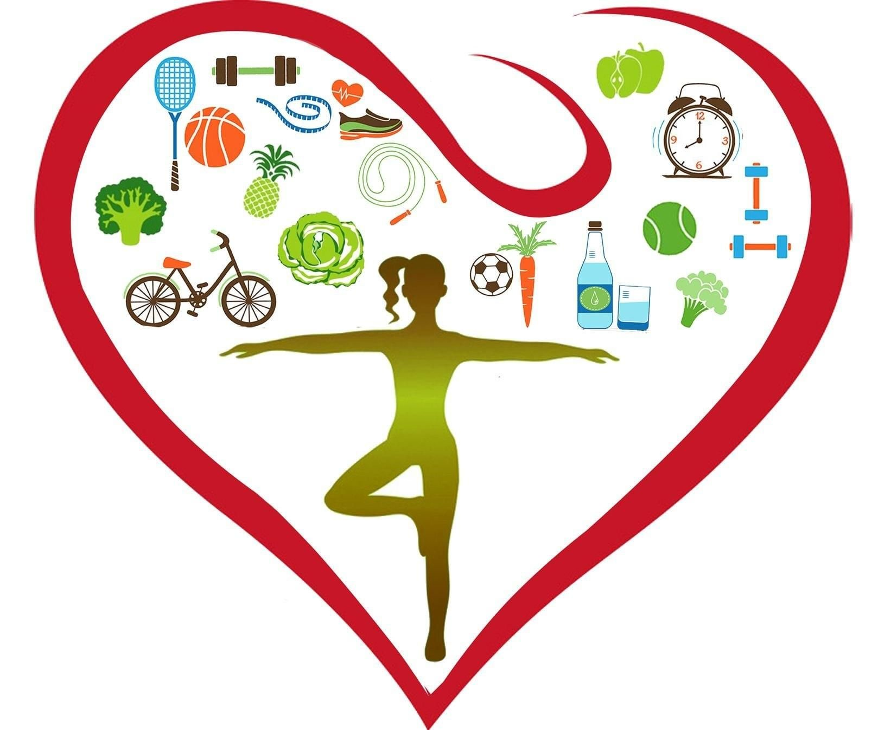
Базовые составляющие здорового образа жизни.
ЗОЖ включает в себя следующие основные элементы:
рациональный режим труда и отдыха,
рациональное питание,
оптимальный двигательный режим,
закаливание,
личную гигиена,
искоренение вредных привычек и стресса.

Slide 6
Рациональный режим труда и отдыха.
Соблюдение режима дня и рациональное чередование физического труда и умственной работы – залог хорошего самочувствия и высокой работоспособности!
Не забывайте про хороший сон!
Сон человека должен длиться не менее 7-8 часов.

Slide 7
Рациональное питание
Питание:
Должно быть регулярным, не менее 4-5 раз в сутки. Завтрак обязателен! Перерыв между ужином и завтраком не должен превышать 10 часов.
Должно быть разнообразным.
Должно быть сбалансированным (содержать необходимые жиры, белки и углеводы.

Slide 8
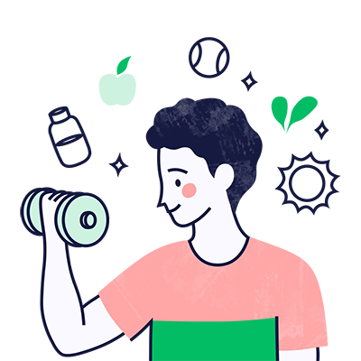
Оптимальный двигательный режим
Физически тренированные люди лучше сопротивляются болезням и им легче вовремя засыпать, сон у них крепче, им требуется меньше времени, чтобы выспаться.
Некоторые физиологи считают, что каждый час физической активности продлевает жизнь человека на два-три часа.
Ежедневная утренняя зарядка - обязательный минимум физической нагрузки на день. Необходимо сделать её такой же привычкой, как умывание по утрам.

Slide 9
Закаливание.
Закаливание — это повышение устойчивости организма к неблагоприятному воздействию ряда факторов окружающей среды (например, низкой или высокой температуры) путем систематического воздействия на организм этих факторов.
Наиболее распространенной формой закаливания является использование свежего прохладного воздуха. Для этого в теплое время года хороши длительные прогулки, туристические походы, сон в помещении с открытым окном.
Закаливание проводиться постепенно и планомерно!

Slide 10
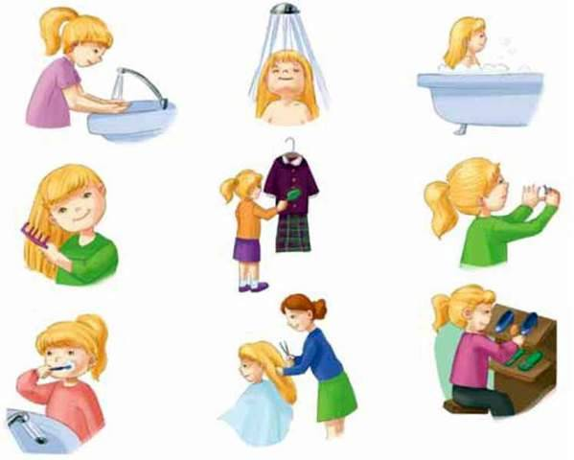
Личная гигиена
Личная гигиена –это гигиена режима личной жизни и быта, труда и отдыха человека, элемент здорового образа жизни.
Она включает в себя рациональный суточный режим, уход за телом, гигиену одежды и обуви.
Запомнить нужно навсегда – залог здоровья чистота!

Slide 11
Отказ от вредных привычек

Slide 12
Профилактика стресса, положительный эмоциональный настрой
Научитесь расслабляться, представляя себе какой-нибудь приятный пейзаж. 30 минут в день достаточно для повышения сопротивляемости организма к различным инфекциям.
Если Вы научитесь расслабляться, то сможете активизировать иммунную систему.

Slide 13
Заключение
Здоровье - бесценное достояние не только каждого человека, но и всего общества.
Здоровье — нормальное психосоматическое состояние человека.
Основа здорового образа жизни — это активная работа по формированию своего здоровья включающая в себя: отсутствие вредных привычек, режим труда и отдыха, система питания, различные закаливающие и развивающие упражнения.
Но этим понятие здорового образа жизни гораздо не ограничивается в него входит и система отношений к себе, к другому человеку, к жизни в целом, а также осмысленность бытия, жизненные цели и ценности и т.д.
Здоровый образ жизни во многом зависит от ценностной ориентации человека, мировоззрения, социального и нравственного опыта.

